Slide 1

Generación autónoma
de microservicios
Dónde está la industria · cómo funciona · qué cuesta · hacia dónde vamos
Microservice Code Studio · Enterprise Architecture · 2026

Slide 2

Microservice Code Studio · Enterprise Architecture
Dónde está la industria
1 · Agentes generalistas
2 · Generadores por especificación
3 · Agentes que se auto-mejoran
▪ Dominan los rankings
▪ Saturados y caros ($5–$30/tarea)
▪ Nuestro camino
▪ Solo 12–55% resuelto:
▪ mucho espacio
▪ Prometedor en laboratorio
▪ En código real: mejora casi nula
La lección de toda la investigación: el ingrediente que gana es una verificación de fiar, no un modelo más listo.

Slide 3
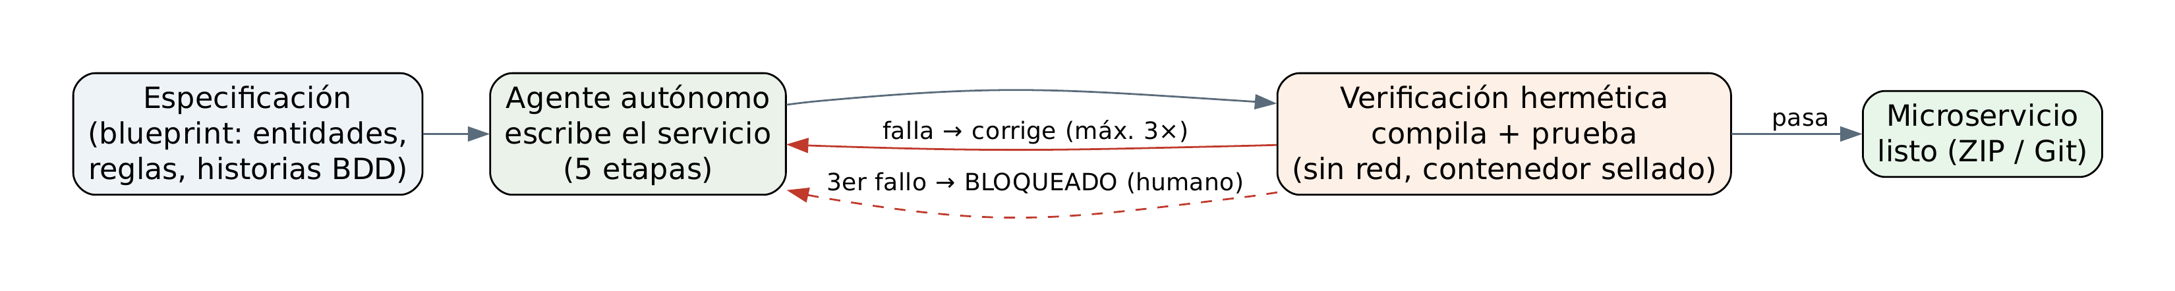
Microservice Code Studio · Enterprise Architecture
Cómo funciona la solución

Slide 4
Microservice Code Studio · Enterprise Architecture
El proceso, de punta a punta
Nueve etapas, de la especificación a la entrega — con la generación y la verificación en el centro.

Slide 5
Microservice Code Studio · Enterprise Architecture
Lo que eso garantiza
▪ Se escribe un servicio completo, no fragmentos: entidades, lógica, API, tests.
▪ Se verifica en un contenedor sellado, sin red: compila y pasa sus pruebas, o no se entrega.
▪ Se autocorrige hasta 3 veces; al tercer fallo se detiene y pide a un humano.
▪ Se audita el cumplimiento de las reglas del proyecto — no la opinión del modelo.

Slide 6
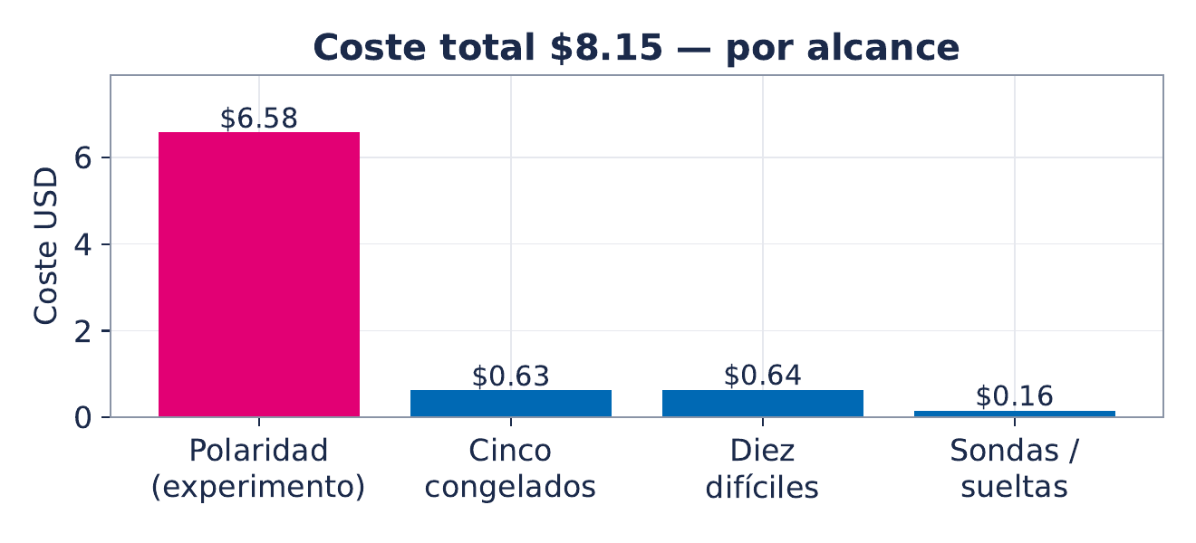
Microservice Code Studio · Enterprise Architecture
El coste
▪ Un servicio (dificultad media, recién ejecutado): $0.067
▪ Rango por servicio: $0.052–$0.077
▪ Un servicio garantizado (3 candidatos, se entrega el que compila): $0.20
▪ Acumulado: $8.15 en 1.219 llamadas

Slide 7
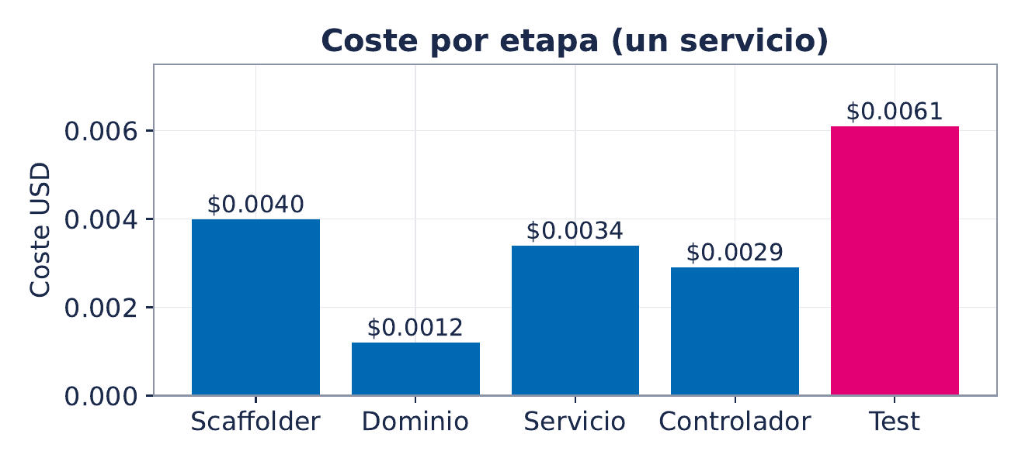
Microservice Code Studio · Enterprise Architecture
Coste por etapa
El test es la etapa más cara ($0.0061); dominio la más barata ($0.0012). El coste escala de forma predecible.

Slide 8
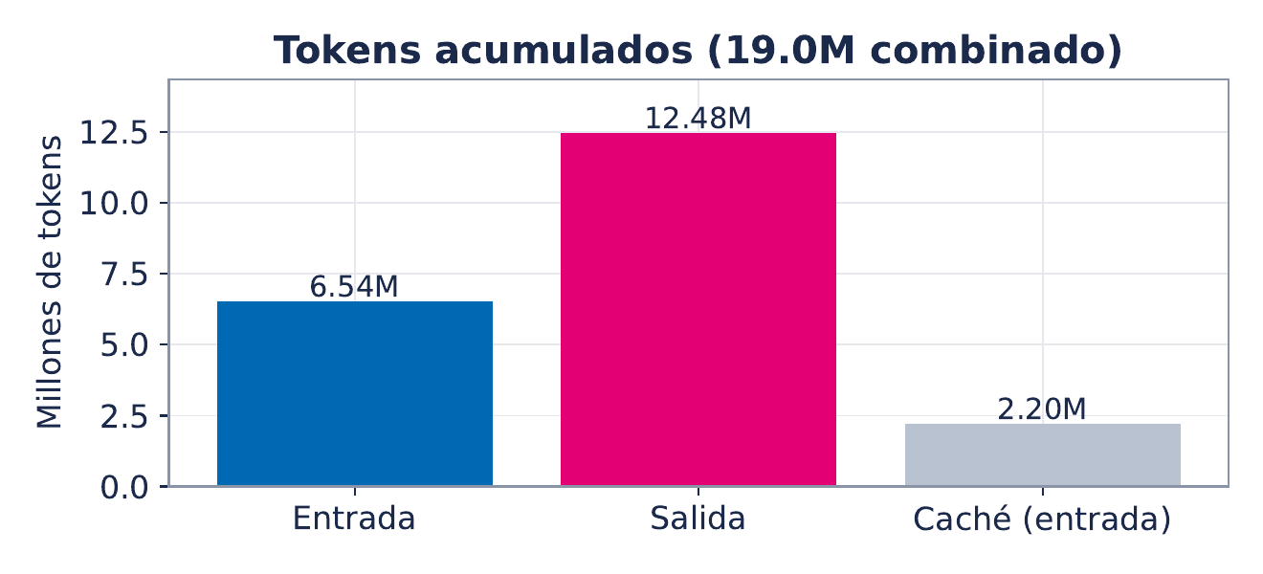
Microservice Code Studio · Enterprise Architecture
Tokens
último reporte de MLflow
19.0M tokens combinados
6.5M entrada · 12.5M salida · 2.2M caché
▪ 78K tokens por servicio
▪ 15.6K por llamada; salida ≈ 1.9× la entrada

Slide 9
Microservice Code Studio · Enterprise Architecture
El trabajo hecho
▪ La plataforma ya verifica su propia salida. Antes reportaba «0 de 15 verificadas»; el bloqueo era un defecto de un carácter.
▪ Ambas vías de producto compilan y prueban, no solo una.
▪ La métrica de calidad dejó de ser manipulable.
▪ El registro de coste es honesto y visible en MLflow.
▪ Queda un punto abierto: el verificador a veces cambia su veredicto (se corrige en la siguiente iteración).

Slide 10
Microservice Code Studio · Enterprise Architecture
El futuro: auto-mejora
Que el sistema aprenda de sus propios errores y mejore su «manual» de generación automáticamente.
La evidencia exige: un sistema que aprende de un juez ruidoso aprende ruido. El orden correcto es:
▪ Hacer sólido el verificador.
▪ Hacer que la medida detecte los fallos reales.
▪ Solo entonces, encender el bucle de auto-mejora.
El mecanismo ya está construido; se enciende cuando la base sea fiable.

Slide 11
Microservice Code Studio · Enterprise Architecture
El camino
Paso | Qué | Esfuerzo
1 | Sólido el verificador (una configuración) | corto
2 | Detectar fallos reales en la medida | corto
3 | Medir si un «manual» aporta | $3–$5
4 | Encender la auto-mejora (ya construida) | condicionado
De «no podía verificar su propia salida» a «genera, compila y verifica por $0.07, y se auto-mejorará cuando la base sea fiable»

